Slide 1
GERÊNCIA DE INFRAESTRUTURA DE TI
Aula: 06
Prof.: Fabrício Varajão

Slide 2
Conteúdo
Outros conceitos de GSTI:
Funções;
Processos;
Papéis;
Portfólio e Catálogo de Serviços;
Riscos;
Provedor de Serviço;
ANS, ANO, Contrato;
Disponibilidade;
Pacote de Desenho de Serviço.

Slide 3
GSTI: Conceitos gerais
Comumente empresas criam departamentos;
Possui um grupo de especialistas;
Podem trabalhar isolados;
Sem comunicação adequada entre eles;
Atendem os seus interesses ou de seu gerente ao invés do cliente.

Slide 4
GSTI: Conceitos gerais
A abordagem de processos da ITIL ultrapassa a estrutura hierárquica de departamentos;
Um processo de TI tem várias atividades e pode ter papéis desempenhados por pessoas que estão em departamentos diferentes;
A estrutura baseada em processos faz o vínculo entre os departamentos e estabelece um fluxo de trabalho e comunicação entre áreas.

Slide 5
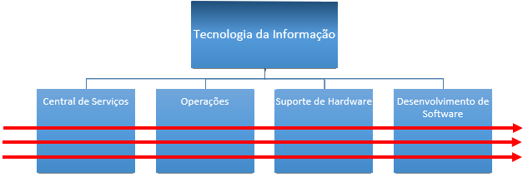
GSTI: Conceitos gerais
Processo

Slide 6
GSTI: Conceitos gerais
Uma organização que apenas possui setores e não tem processos estabelecidos entre estes, tem vários problemas:
Os departamentos não se comunicam;
Há competição por poder, há conflitos de interesses entre os gerentes de departamentos;
Quando o cliente precisa de uma solução, demora-se muito para se dar uma resposta. Muitas vezes a solução depende de várias pessoas que estão em departamentos diferentes, cumprindo suas próprias metas.

Slide 7
GSTI: Conceitos gerais
Quando se implementam os processos de GSTI, teremos uma TI focada em atender necessidades dos clientes;
São estabelecidos objetivos e metas comuns para todos os departamentos;
Melhorando comunicação e eliminando conflitos entre os departamentos.

Slide 8
GSTI: Funções
Pode ser um time ou grupo de pessoas e ferramentas usadas para realizar um ou mais processos ou atividades;
Um bom exemplo de uma função é a Central de Serviços, que é composta por um número de atendestes de suporte.

Slide 9
GSTI: Funções
As funções também podem ser vistas como sendo áreas ou departamentos internos da TI;
A ITIL estabelece que a organização deve possuir determinados grupos de pessoas que irão desempenhar atividades afins, com o objetivo de suportar os serviços e infraestrutura.

Slide 10
GSTI: Processo
É um conjunto de atividades inter-relacionadas com um objetivo especifico;
Possui entradas de dados, informações e produtos para, através da identificação dos recursos necessários ao processo, transformar estas entradas nos objetivos previstos.

Slide 11
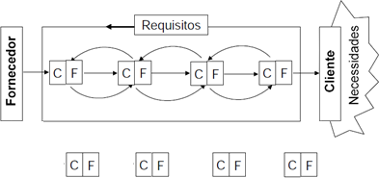
GSTI: Processo
Entrada
Saída
C – Cliente
F – Fornecedor

Slide 12
GSTI: Processo
Estrutura de um processo:
Cada processo pode ser quebrado em uma série de tarefas;
Cada tarefa terá Entradas e Saídas;
Cada tarefa será executada por uma função, que pode ser humana ou executada por software;
A execução das funções é controlada por regras;
Cada processo tem que ter um proprietário: ele define o processo em si.

Slide 13
GSTI: Processo
Entradas
Saídas

Slide 14
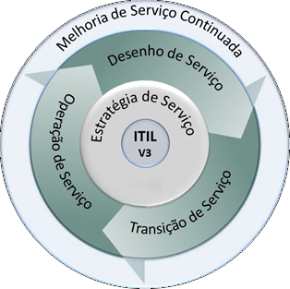
GSTI: Processo
Melhoria de Serviço Continuada
Sete passos de melhoria;
Relatório de Serviço;
Avaliação de Serviço.
Desenho de Serviço
Gerenciamento do Catálogo de Serviço;
Gerenciamento de Nível de Serviço;
Gerenciamento de Fornecedor;
Gerenciamento da Disponibilidade;
Gerenciamento da Continuidade do Serviço;
Gerenciamento da Segurança da Informação.
Operação de Serviço
Gerenciamento de Evento;
Gerenciamento de Incidente;
Cumprimento de Requisição;
Gerenciamento de Problema;
Gerenciamento de Acesso.
Transição de Serviço
Planejamento e Suporte de Transição;
Gerenciamento de Mudança;
Gerenciamento da Configuração & de Ativo de Serviço;
Gerenciamento de Liberação e Implantação;
Validação de Serviço;
Avaliação;
Gerenciamento do Conhecimento.
Estratégia de Serviço
Gerenciamento de Portfólio de Serviço;
Gerenciamento Financeiro;
Gerenciamento da Demanda.

Slide 15
GSTI: Processo
As principais características dos processos são:
Mensurável;
Guiado para obter o melhor desempenho;
A razão de um processo existir é que ele vai gerar na sua saída um resultado específico;
Orientado ao cliente: cada processo deve atender as expectativas destes clientes;
Um processo responde a um evento específico.

Slide 16
GSTI: Papéis
É um conjunto de responsabilidades, atividades e autoridades definidas em um processo e aplicadas à uma pessoa ou equipe;
Uma única pessoa pode executar vários papéis, por exemplo, o Gerente de Mudanças e o Gerente de Configuração pode ser o mesmo indivíduo;
Um indivíduo pode ter o cargo de Gerente de Central de Serviços ou de Infraestrutura e realizar o papel de Suporte de Segundo nível.

Slide 17
GSTI: Papéis - Proprietário do Processo
É responsável por assegurar que o processo seja executado conforme acordado e documentado, e que atinja os objetivos propostos:
Define estratégia, políticas e padrões, e garante que o processo segue o que foi documentado;
Assiste no desenho do processo;
Faz revisões periódicas para garantir que o processo atinja seus objetivos;
Fornece os recursos;
Realizar os treinamentos;
Aperfeiçoa o processo.

Slide 18
GSTI: Papéis - Proprietário do Serviço
É responsável pelo cliente para iniciação, transição, manutenção e suporte de um serviço determinado.
Faz o contato primário com o cliente;
Garante que a entrega e suporte atendem os requisitos;
Identifica oportunidades de melhoria no serviço;
Faz o contato com os proprietários do processo;
Presta contas ao Diretor de TI.

Slide 19
GSTI: Papéis – Matriz RACI
É um jeito formal de estabelecer os papéis para participantes envolvidos em determinadas atividades ou processos;
Conceito utilizado no COBIT e que também é recomendado como boa prática pela ITIL;
Sempre que se define um processo, precisamos definir os envolvidos e seus papéis.

Slide 20
GSTI: Papéis – Matriz RACI
Nesta matriz são especificados os seguintes papéis:
Responsible – aqueles que são responsáveis pela tarefa. São as pessoas que vão dizer o que estão fazendo;
Accountable – aqueles que prestam contas. Haverá somente uma pessoa que é a proprietária do processo ou atividade. Deve haver apenas uma pessoa proprietária;
Consulted – aqueles que são consultados. São pessoas que devem ser consultadas na necessidade de compartilhar informação;
Informed – aqueles que são informados durante o progresso.

Slide 21
GSTI: Papéis – Matriz RACI
 | Diretor de TI | Gerente de Nível de Serviço | Gerente de Problema | Gerente de Segurança
Atividade 1 | AR | C | I | C
Atividade 2 | A | R | C | C
Atividade 3 | I | A | R | I
Atividade 4 | I | I | A | C
Responsible - Accountable - Consulted - Informed

Slide 22
GSTI: Portfólio de Serviços
Nada mais é do que a representação de todos os serviços de TI e seus status e possui 3 componentes:
Pipeline de serviços (funil de serviços);
Catálogo de serviços;
Serviços obsoletos.
Na prática pode ser um repositório de docs., de onde se obterá todas as informações dos serviços e seus status no ciclo de vida.

Slide 23
GSTI: Portfólio de Serviços
Nada mais é do que a representação de todos os serviços de TI e seus status e possui 3 componentes:
Pipeline de serviços (funil de serviços);
Catálogo de serviços;
Serviços obsoletos.
O funil irá conter todos os serviços futuros que são propostos ou estão em desenvolvimento. A ideia do funil é que todas as demandas são jogadas dentro dele, mas só algumas vão sair do funil e transformar-se em um serviço operacional. Priorizar o que a TI vai desenvolver é o ponto aqui. A decisão deve ser baseada no que é estratégico para a organização, no que de fato vai gerar retorno sobre o investimento.

Slide 24
GSTI: Portfólio de Serviços
Nada mais é do que a representação de todos os serviços de TI e seus status e possui 3 componentes:
Pipeline de serviços (funil de serviços);
Catálogo de serviços;
Serviços obsoletos.
Contém todos os serviços de TI que são oferecidos aos clientes e serviços que já foram liberados e que de fato vão entrar em operação. Este catálogo contém detalhes dos serviços, quais unidades do negócio utilizam os serviços e os processos de negócio baseados nos serviços.

Slide 25
GSTI: Portfólio de Serviços
Nada mais é do que a representação de todos os serviços de TI e seus status e possui 3 componentes:
Pipeline de serviços (funil de serviços);
Catálogo de serviços;
Serviços obsoletos.
São os serviços descontinuados, que não estão mais em produção.

Slide 26
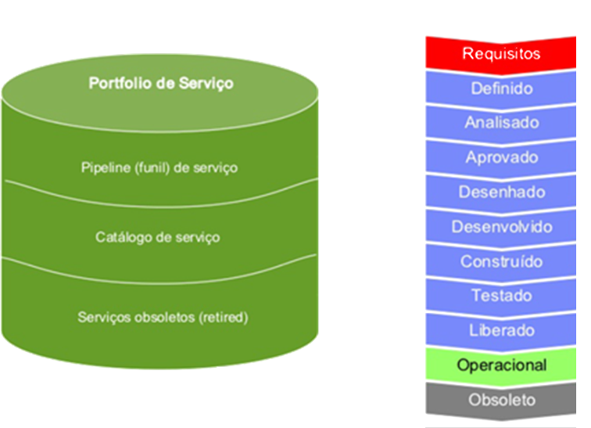
GSTI: Portfólio de Serviços
Ciclo de vida de serviços
Serviços disponíveis no passado, presente e futuro.

Slide 27
GSTI: Catálogo de Serviços
É um documento à parte que é visível para os clientes;
Ele consiste de serviços que estão presentes na fase de operações de serviços e daqueles que estão aprovados;
Resume para os clientes os serviços que a TI oferece e suas características;
Podem ser de dois tipos:
Catálogo de serviço do negócio;
Catálogo de serviço técnico.

Slide 28
GSTI: Catálogo de Serviços
Este é o catálogo de serviço que o cliente pode ver;
Contém detalhes sobre os serviços de TI entregues ao cliente;
Ele inclui relacionamentos com as unidades de negócio e processos de negócio que são baseados nestes serviços;
Facilita o desenvolvimento do processo de Gerenciamento de Nível de Serviço, pois se saberá quais são os clientes do serviço e suas necessidades.
É um documento à parte que é visível para os clientes;
Ele consiste de serviços que estão presentes na fase de operações de serviços e daqueles que estão aprovados;
Resume para os clientes os serviços que a TI oferece e suas características;
Podem ser de dois tipos:
Catálogo de serviço do negócio;
Catálogo de serviço técnico.

Slide 29
GSTI: Catálogo de Serviços
Deriva do catálogo de serviço do negócio e não faz parte da visão do cliente;
Contém detalhes dos serviços de TI entregues ao cliente;
Inclui relacionamentos para os serviços de suporte, serviços compartilhados, componentes e itens de configuração necessários para suportar a provisão de serviços ao negócio;
Serve como apoio para a construção de relacionamento entre os serviços, SLA, contratos e componentes;
Também serve para identificar a tecnologia necessária para suportar um serviço e os grupos de suporte que suportam os componentes.
É um documento à parte que é visível para os clientes;
Ele consiste de serviços que estão presentes na fase de operações de serviços e daqueles que estão aprovados;
Resume para os clientes os serviços que a TI oferece e suas características;
Podem ser de dois tipos:
Catálogo de serviço do negócio;
Catálogo de serviço técnico.

Slide 30
GSTI: Riscos
É definido como um resultado incerto, como uma oportunidade positiva ou uma ameaça negativa;
Gerenciar riscos requer identificação e controle da exposição aos riscos (vulnerabilidade), a qual pode ter um impacto no alcance de um objetivo;
Possui duas fases distintas:
Análise de Riscos;
Gerenciamento de Riscos.

Slide 31
GSTI: Riscos
É definido como um resultado incerto, como uma oportunidade positiva ou uma ameaça negativa;
Gerenciar riscos requer identificação e controle da exposição aos riscos (vulnerabilidade), a qual pode ter um impacto no alcance de um objetivo;
Possui duas fases distintas:
Análise de Riscos;
Gerenciamento de Riscos.
Coletar informações sobre a exposição ao risco. Desta forma a organização pode tomar decisões apropriadas e gerenciar os riscos apropriadamente.

Slide 32
GSTI: Riscos
Ter processos instalados para monitorar os riscos e acessar informações atualizadas sobre os riscos;
Ter um balanceamento correto de controle para lidar com estes riscos;
Ter processos de tomada de decisão suportada por uma estrutura de análise de riscos e avaliação.
É definido como um resultado incerto, como uma oportunidade positiva ou uma ameaça negativa;
Gerenciar riscos requer identificação e controle da exposição aos riscos (vulnerabilidade), a qual pode ter um impacto no alcance de um objetivo;
Possui duas fases distintas:
Análise de Riscos;
Gerenciamento de Riscos.

Slide 33
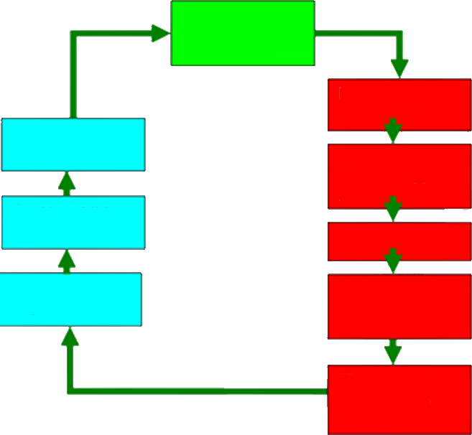
GSTI: Riscos
Definir uma estrutura de processos
Identificar os riscos
Elaborar uma revisão
Identificar os proprietários dos riscos
Obter a garantia destas respostas
Avaliar os riscos
Implantar as respostas
Especificar níveis aceitáveis dos riscos
Identificar uma resposta aos riscos

Slide 34
GSTI: Provedor de Serviço
Ou Service Provider é a entidade responsável pela entrega de um serviço aos clientes e negócio;
Aqui os clientes podem ser áreas internas de uma empresa no caso de um provedor de serviços interno, tal como, departamentos de RH, Financeiro, Marketing etc.

Slide 35
GSTI: ANS, ANO e Contrato
ANS - Acordo de Nível de Serviço (Service Level Agreement - SLA);
ANO - Acordo de Nível Operacional (Operation Level Agreement - OLA);
Contrato (Contract).

Slide 36
GSTI: ANS, ANO e Contrato
ANS - Acordo de Nível de Serviço (Service Level Agreement - SLA);
ANO - Acordo de Nível Operacional (Operation Level Agreement - OLA);
Contrato (Contract).
Descreve os serviços de TI que o provedor deve entregar e os níveis de serviços requeridos. Horário de atendimento, tempo de resposta e percentual de disponibilidade são algumas das metas que podem ser estabelecidas no ANS.

Slide 37
GSTI: ANS, ANO e Contrato
ANS - Acordo de Nível de Serviço (Service Level Agreement - SLA);
ANO - Acordo de Nível Operacional (Operation Level Agreement - OLA);
Contrato (Contract).
Metas internas estabelecidas entre as áreas da organização para que um serviço ser entregue e atenda as especificações da SLA.

Slide 38
GSTI: ANS, ANO e Contrato
O Contrato tem um valor legal entre as partes. Já os Acordos não têm valor legal, são apenas documentos que homologam as metas entre as partes.
ANS - Acordo de Nível de Serviço (Service Level Agreement - SLA);
ANO - Acordo de Nível Operacional (Operation Level Agreement - OLA);
Contrato (Contract).
Documento necessário para garantir a qualidade do serviço prestado por terceiros e que são componentes do serviço entregue ao cliente.

Slide 39
GSTI: Disponibilidade
Define a proporção de tempo que um cliente está habilitado a acessar um serviço específico ou a habilidade de executar uma função acordada quando requerida;
Ela é mensurada a partir do ponto de vista do cliente e registrada no ANS (SLA);

Slide 40
GSTI: Disponibilidade
Pode ser determinada pelas seguintes características:
Confiabilidade;
Capacidade de manutenção do serviço;
Capacidade de obter o serviço de terceiros;
Desempenho;
Segurança.

Slide 41
GSTI: Disponibilidade
O tempo/percentual da disponibilidade de um serviço deve combinar ou exceder o tempo de serviço acordado e o downtime (serviço indisponível) conforme especificado no ANS;
Exemplo: pode ser acordado com o cliente que o serviço do sistema financeiro terá 98% de disponibilidade, medido de segunda à sexta, das 08:00h às 18:00h.

Slide 42
GSTI: Pacote de Desenho de Serviço
Na fase de Desenho de Serviço é produzido um Service Design Package (SDP) para cada novo serviço, mudança de grande impacto, remoção de um serviço ou mudança em um SDP.
Este pacote é passado para a próxima fase (a Transição de Serviço) e detalha todos os aspectos e seus requisitos através de todas as fases subsequentes do ciclo de vida do serviço;
Veja este pacote como sendo uma documentação do projeto.

Slide 43
Conclusão
Foram relembrados outros conceitos iniciais sobre GSTI, tal como Provedor de Serviço e Disponibilidade;
Entendemos o que são funções, processos e papéis;
Vimos a importância de um proprietário para os processos e serviços;
Vimos a matriz de definição de papéis RACI;
Estudamos o portfólio e o catálogo de serviços e seus componentes;

Slide 44
Conclusão
Vimos as fases do Gerenciamento de Riscos;
Vimos a relação entre ANS (SLA), ANO e Contrato e percebemos a necessidades dos mesmos na prestação de serviços;
Fomos apresentados ao conceito de Pacote de Desenho de Serviço.

Slide 45
Atividades
Verificar o conteúdo disponível no site, principalmente até a página 37 da apostila.

Slide 46
Referências
VARAJÃO, F. F.. Gerência de Infraestrutura de TI. FIC – Faculdades Integradas Campograndenses. Rio de Janeiro, 2016. (Apostila)

